Slide 1
Experiencia de Aprendizaje 2: Lenguaje de Programación, sintaxis y semántica
PGY2121-Desarrollo de Software y Escritorio

Slide 2

Desarrollo de Software y Escritorio

Slide 3
Sentencias de decisión y repetición

Slide 4
¿Qué Aprenderemos?
Utilizar sentencias de decisión.
Utilizar sentencias de repetición.
Clase String y sus métodos
Colaboración entre Objetos.

Slide 5
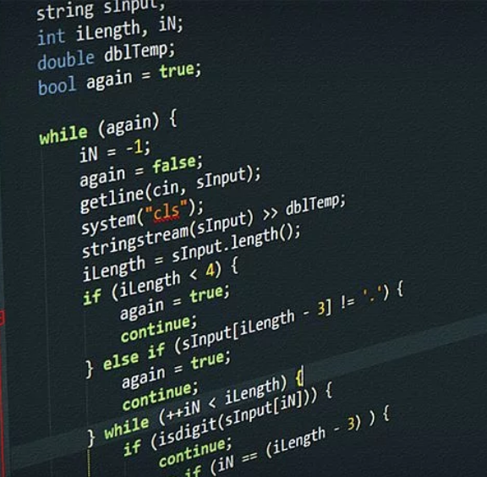
Recordando variables
¿Qué diferencia existen entre atributos, parámetros y variables locales?
Conversa con tu compañero, las diferencias…

Slide 6
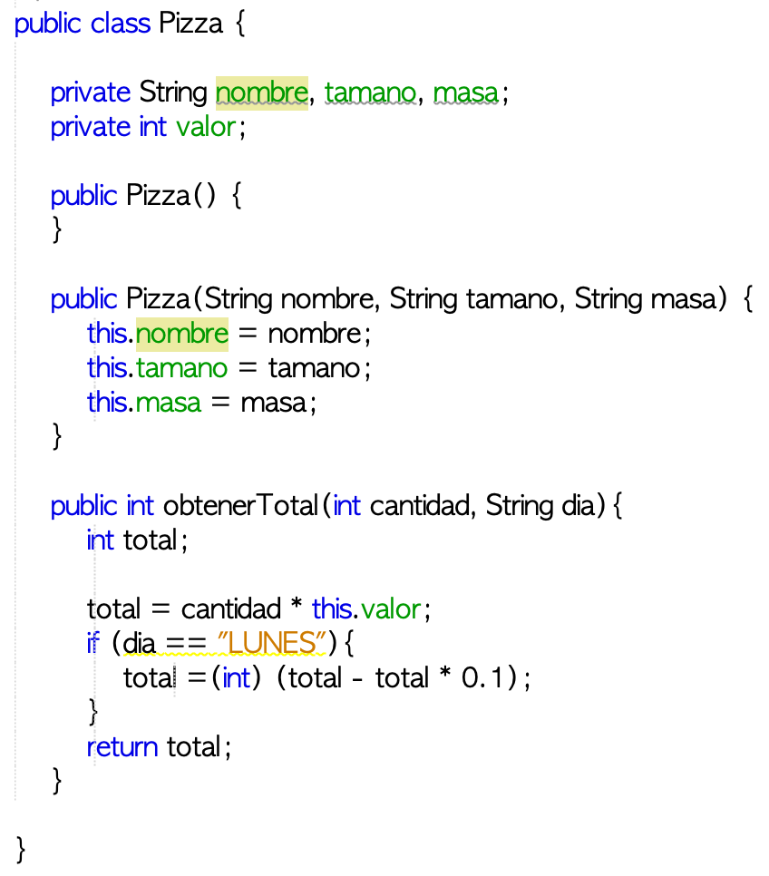
Recordando variables
Identifica los conceptos de la lista y coloca el número según corresponda en las cajas:
Lista
1 atributo
2 parámetro
3 variable local

Slide 7
Recordando variables
Revisa los resultados:
1
Lista
1 atributo
2 parámetro
3 variable local
2
3

Slide 8
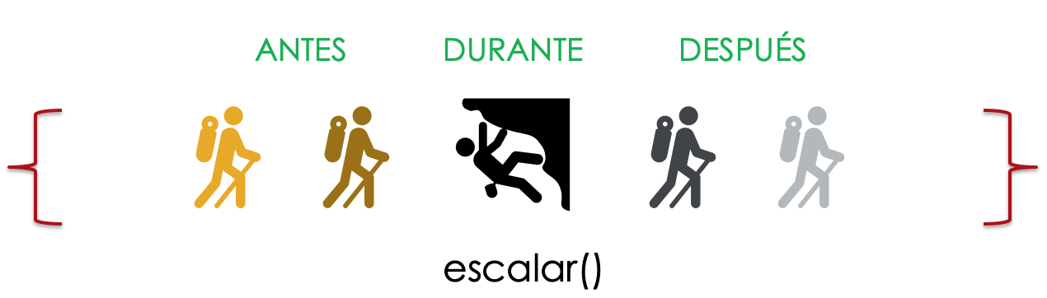
Variables
Atributos, parámetros y variables locales son todos variables.
Los atributos (o variables de instancia) persisten durante toda la vida de un objeto. Existen antes de invocar los métodos en un objeto, durante su ejecución y después de que éstos terminan su ejecución.
Las variables de instancia se declaran dentro de la declaración de una clase pero fuera de los cuerpos de los métodos de la misma.

Slide 9
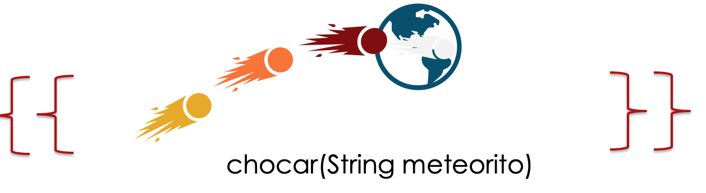
Variables
Los parámetros se usan para recibir valores en un constructor o método.
Los parámetros se declaran en una lista de parámetros, la cual se encuentra dentro de los paréntesis que van después del nombre del método en el encabezado del mismo.
Cuando hay varios parámetros, cada uno va separado del siguiente mediante una coma.
Cada parámetro debe especificar un tipo seguido de un nombre de variable. Estos valores vienen desde la invocación al método.

Slide 10
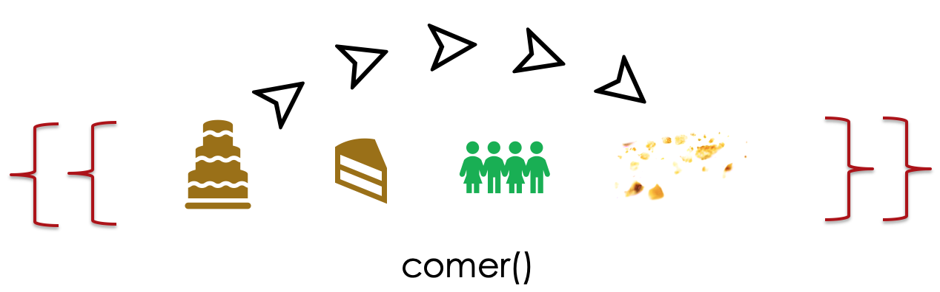
Variables
Las variables locales se usan para almacenar información de vida corta en un método (no persisten).
Se declaran dentro del método y existen durante su ejecución, después de que el método termina, la variable local ya no existe y se pierden sus valores.
Cada método puede acceder solo a sus propias variables locales y no a las de los otros métodos.

Slide 11
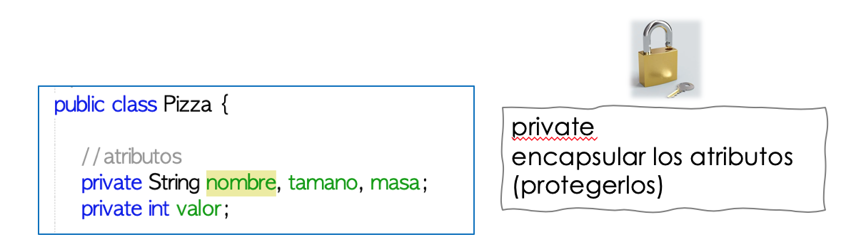
Modificadores de acceso
La mayoría de las declaraciones de atributos (variables de instancia) van precedidas por la palabra clave private. Al igual que public, la palabra clave private es un modificador de acceso.
Las variables o los métodos declarados con el modificador de acceso private son accesibles solo para los métodos de la clase en la que se declaran. Por lo tanto, la variable nombre solo puede utilizarse en los métodos de cada objeto de la clase Pizza.

Slide 12
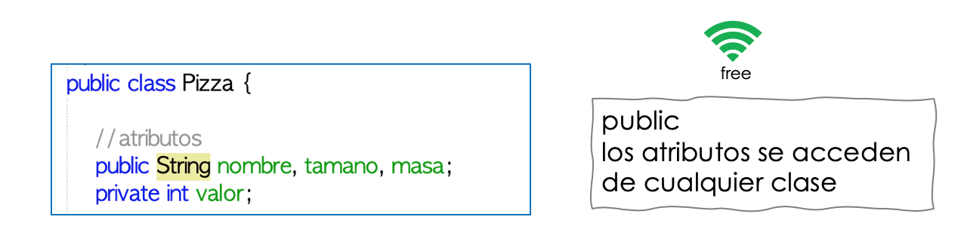
Modificadores de acceso
Si la variable de instancia fuera public, cualquier otra clase que llama a los métodos de la clase podría ver los datos y hacer lo que quisiera con ellos, incluyendo establecer un valor no válido.
Mientras no se puede acceder de manera directa a una variable de instancia private, se puede hacer lo que quiera con la variable a través de métodos public que acceden a ella. Podemos ver los datos private en cualquier momento con el método get public y podemos modificar los datos private por medio del método set public.

Slide 13
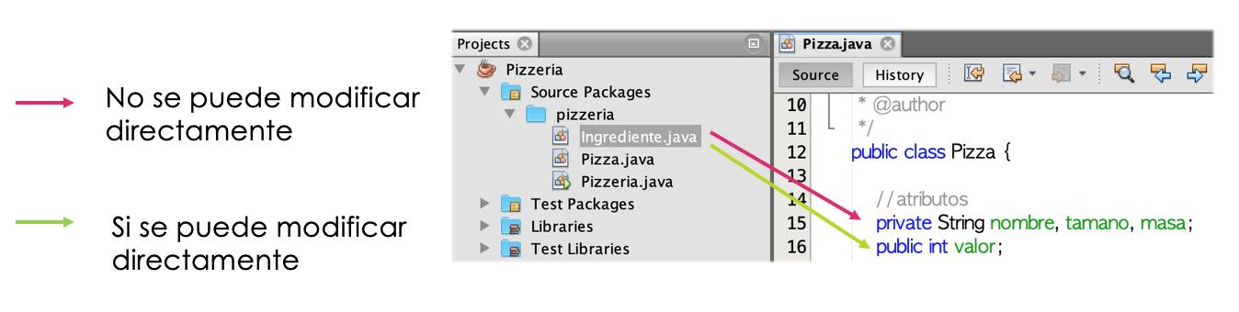
Modificadores de acceso
Entonces, ¿Cómo modificaremos los atributos private?
Los métodos pueden programarse para validar sus argumentos y rechazar los intentos de establecer datos con valores incorrectos, como un nombre vacío, un día en marzo fuera del rango 1 a 31, una edad negativa, etc.
Por esta razón definiremos nuestros atributos private y métodos public.

Slide 14
Modificadores de acceso
Existen otros modificadores de acceso, que se verán más adelante. Estos son:
Accesibilidad | public | protected | <vacío> o default | private
Desde la misma clase | si | si | si | si
Desde cualquier clase o subclase del mismo paquete | si | si | si | no
Desde una subclase en otro paquete | si | si, usando herencia | no | no
Desde cualquier clase en cualquier paquete | si | no | no | no

Slide 15

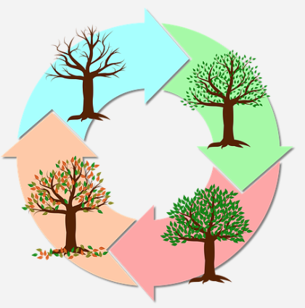
Sentencias
En java las instrucciones se ejecutan en orden, de la primera línea hasta el final. Existen sentencias que cambian la ejecución del flujo para tomar decisiones o repetir sentencias.
Sentencias de decisión
Sentencias de repetición
if-else
switch
while
do-while
for

Slide 16
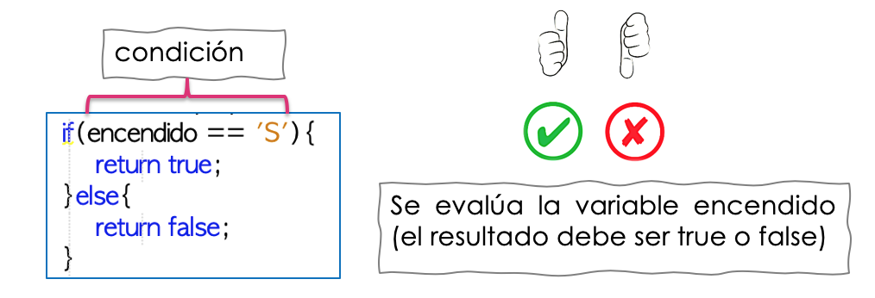
Sentencias de decisión
Sentencias de decisión
Son sentencias que nos permiten tomar una decisión para poder ejecutar un bloque de sentencias u otro (excluyentes).
Las sentencias de decisión son:
if-else
switch
Revisemos algunos ejemplos…
1 Necesitamos determinar si una luz está encendida o no.

Slide 17
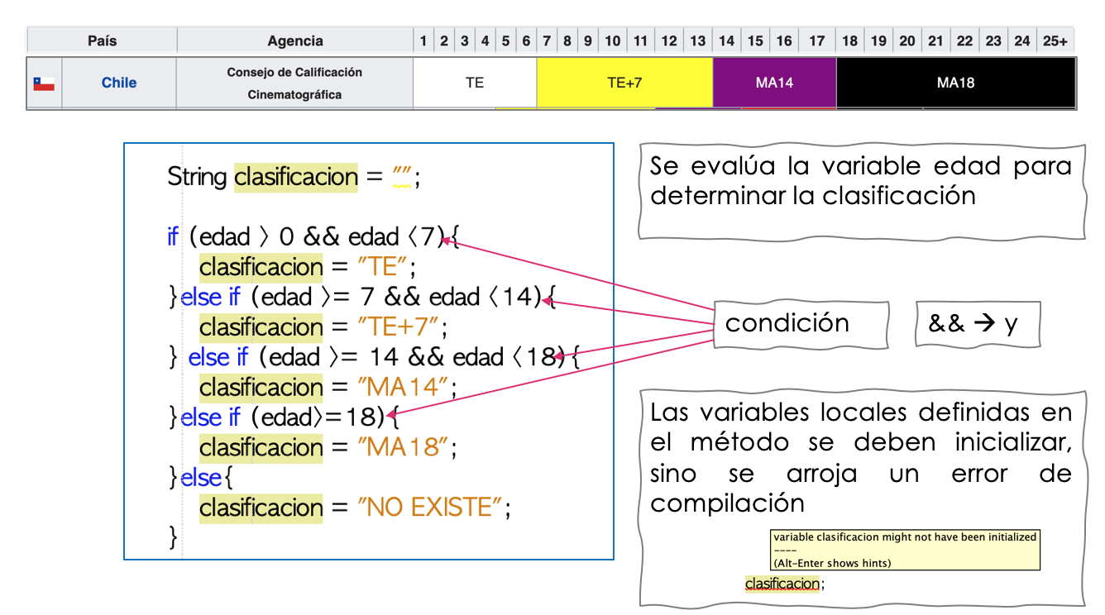
Sentencias de decisión
2 Necesitamos saber la clasificación por edad en el cine chileno.

Slide 18
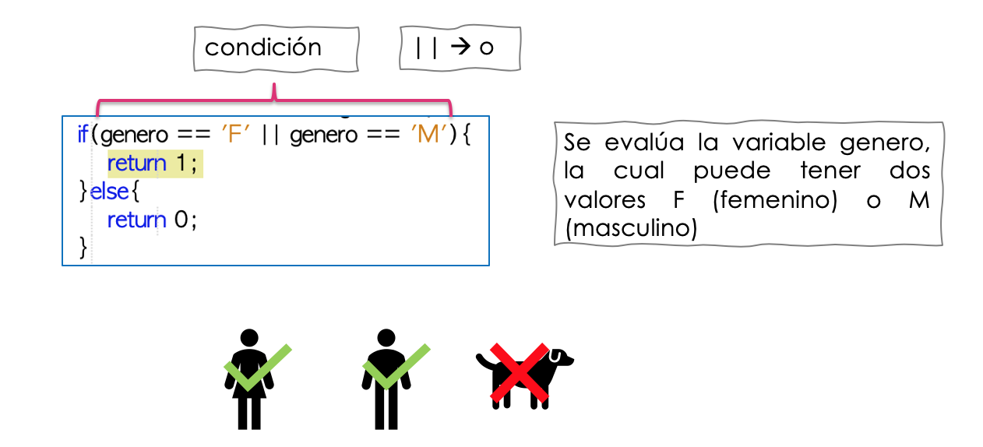
Sentencias de decisión
3 Necesitamos validar el género de una persona en una consulta médica.

Slide 19
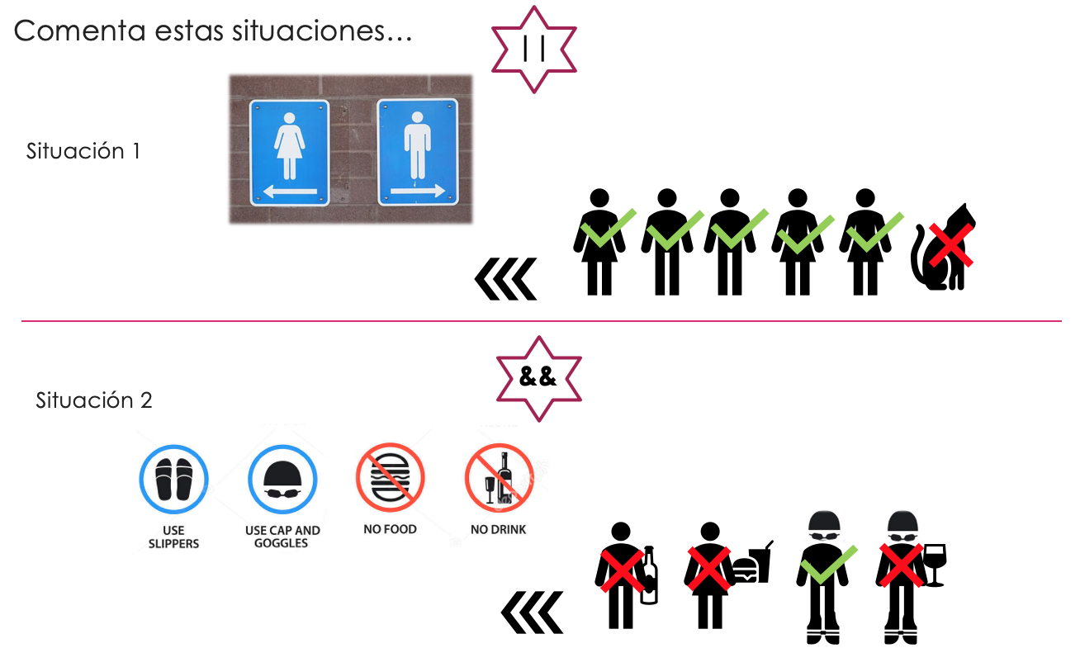
Sentencias de decisión

Slide 20
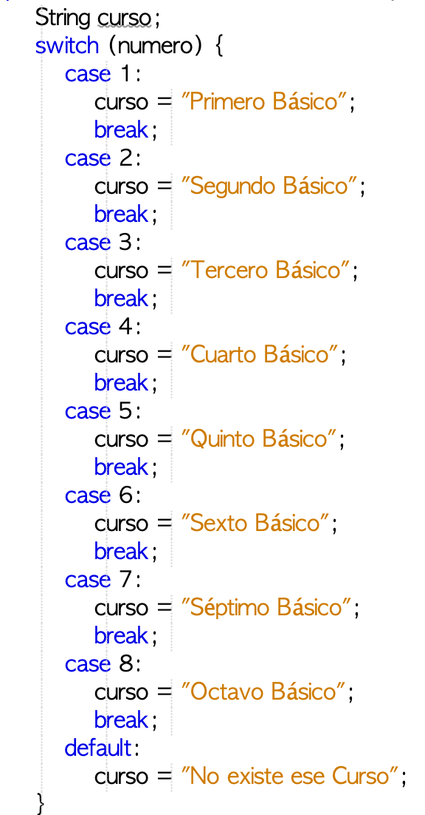
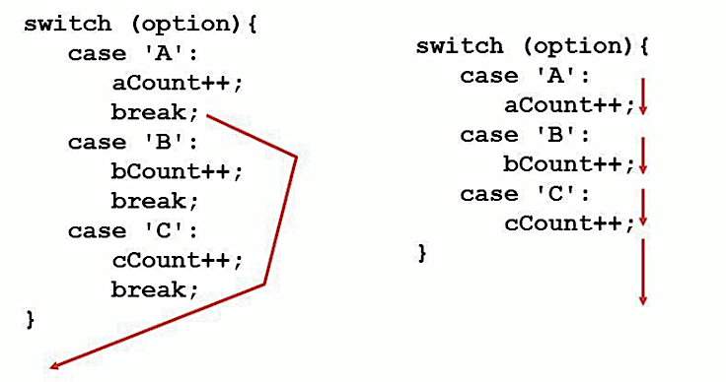
Sentencias de decisión
4 Necesitamos determinar el nombre del curso en un colegio de enseñanza básica por su número.
Ejemplo: 1 Primero Básico.
Se evalúa la variable numero, la cual es del tipo entero (no hay condición)
La instrucción break finaliza el switch

Slide 21

Sentencias de decisión
if versus switch
El uso de la instrucción switch siempre podrá ser sustituida por el uso de if. No obstante, a veces nos resultará útil al introducir mayor claridad en el código
El switch evalúa solamente valores mientras que el if evalúa condiciones
El if es mejor usarlo en decisiones SI y NO. Cuando se presentan múltiples opciones que puedes controlar, se recomienda SWITCH
El programador deberá analizar el problema para determinar para cada caso que sentencia es la más adecuada
El switch a diferencia de if es como un menú, no se evalúa condiciones

Slide 22
Sentencias de iteración
Sentencias de iteración
Son sentencias que nos permiten ejecutar un bloque de sentencias tantas veces como queramos, o tantas veces como se cumpla una condición.
Las sentencias de iteración son:
Revisemos algunos ejemplos…
1 En un archivo vienen los run y género de los clientes de un banco. Se necesita lanzar una campaña para las mujeres que tengan hijos menores de 18 años con el fin de generar una cuenta de ahorro para sus estudios, ¿Cómo determinamos la cantidad de clientas?
while
do-while
for

Slide 23
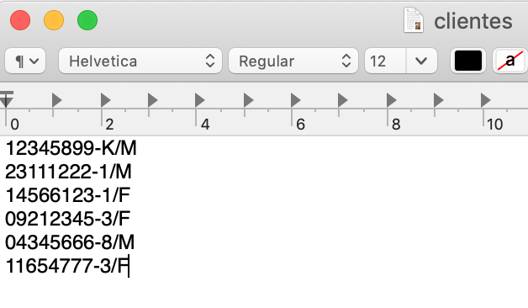

Sentencias de iteración
Ejemplo Archivo
run/género (F o M)
Tenemos que recorrer de 0 a n (no sabemos el fin y el archivo puede venir vacío)
Se requiere saber cuántas F (femenino) existen en el archivo
Para recorrer, necesitaremos el método length() del tipo String, que permite devolver el largo de éste
Entonces… ¿Qué ciclo es el adecuado?

Slide 24

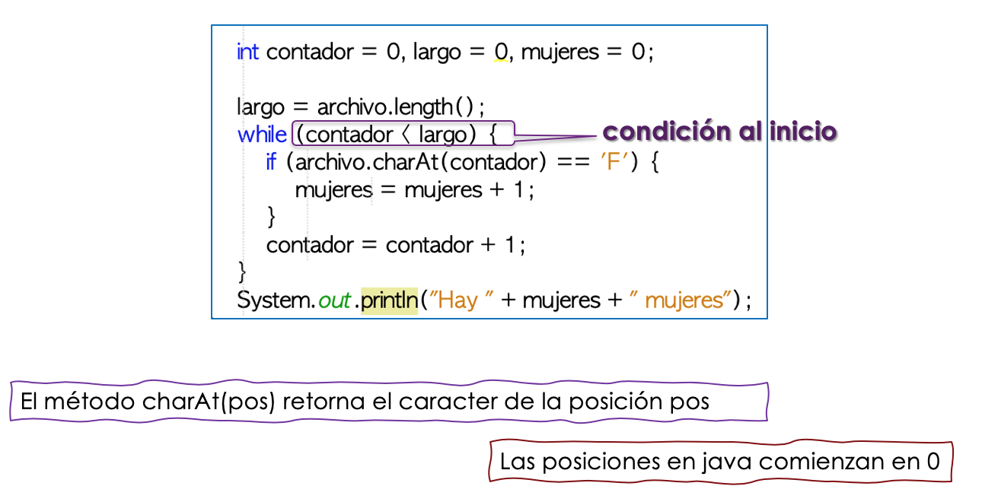
Sentencias de iteración
while
0 a n

Slide 25
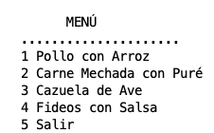
Sentencias de iteración
2 En un restaurante se requiere desplegar las opciones del menú del día en una pantalla, para que el mesero tome el pedido de la mesa. Se debe visualizar:
Tenemos que recorrer de 1 a n (no sabemos el fin y debemos mostrar el menú por lo menos una vez)
Se requiere mostrar las opciones del menú y la opción salir para finalizar la aplicación
Utilizaremos la clase Scanner para leer datos por teclado
Entonces… ¿Qué ciclo es el adecuado?

Slide 26
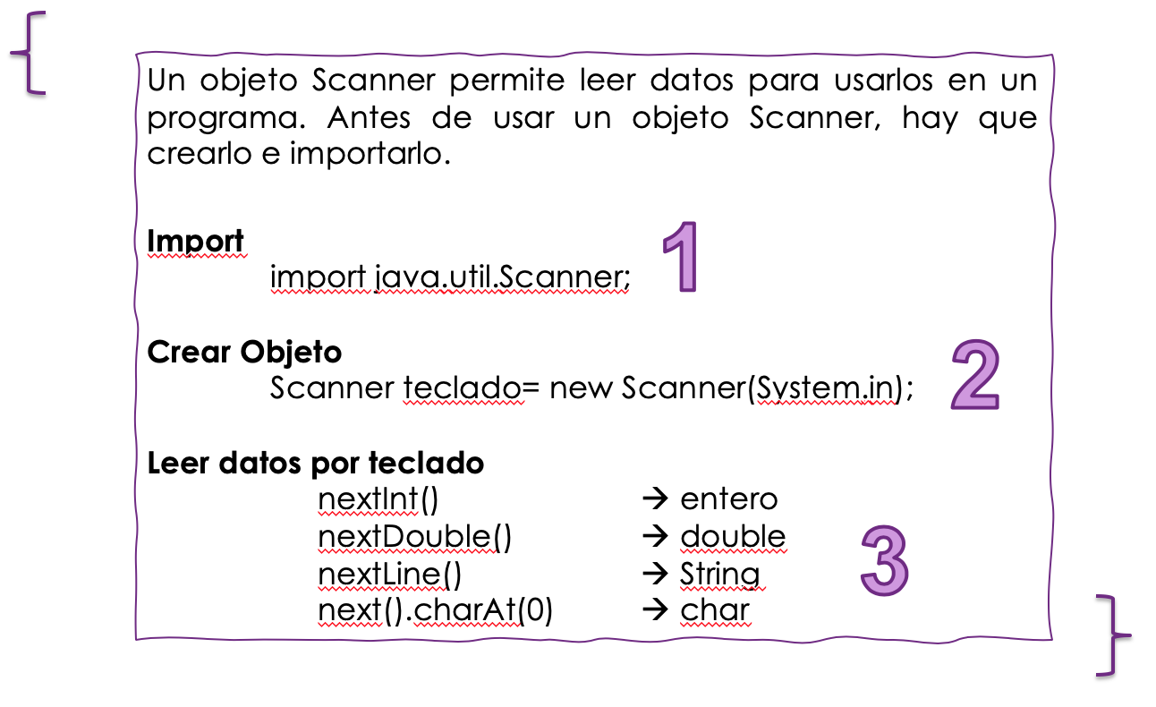
Sentencias de iteración

Slide 27
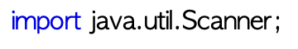
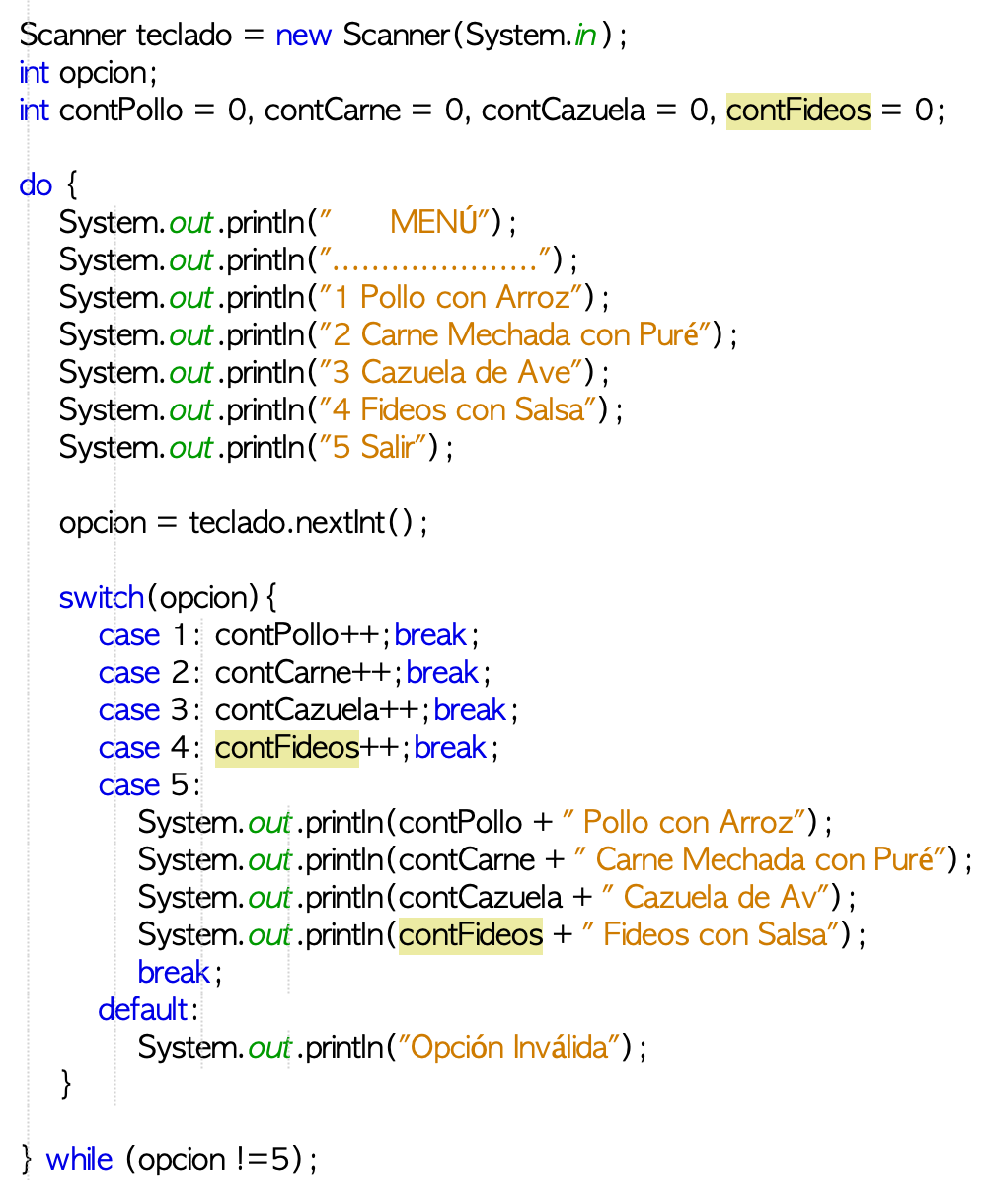
Sentencias de iteración
1
2
do - while
1 a n
3
condición al final

Slide 28
Sentencias de iteración
3 En una fiesta de año nuevo, que incluye cena y fiesta se quiere determinar cuántos hombres, mujeres y niños asistirán, para comprar el cotillón. Las entradas al evento se compran antes con preventa y el valor de las entradas son:
adultos → $80.000
niños → $50.000 (hasta los 12 años)
Tenemos que recorrer de 1 a cantidadTotal (sabemos el fin ya que es preventa)
Se requiere contar la cantidad de adultos y niños para preparar el cotillón de los asistentes al evento (contadorAdultos y contadorNinos)
Utilizaremos la clase Scanner para leer datos por teclado
Entonces… ¿Qué ciclo es el adecuado?

Slide 29
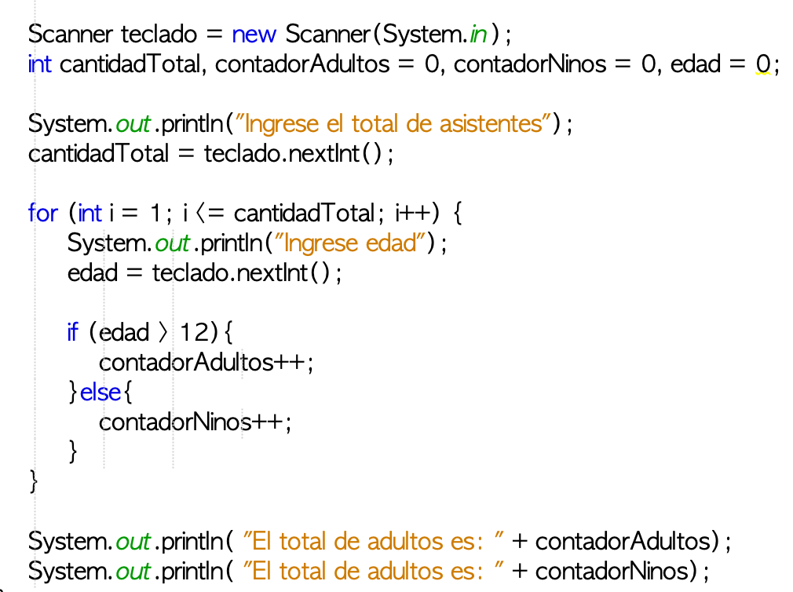
Sentencias de iteración
for (inicialización; condición de repetición; incremento){
//instrucciones;
}
for
1 a valorTotal
valorTotal
es conocido

Slide 30

Sentencias de iteración
El programador deberá analizar el problema para determinar para cada caso que sentencia es la más adecuada
while 0 → n
Realiza una acción mientras se cumpla la condición
(podría no ejecutarse nunca)
do-while 1 → n
Es similar a while, excepto que la condición se evalúa al final
(se ejecuta por lo menos una vez)
for 1 → valor conocido
Se utiliza cuando se conocen los parámetros del ciclo repetitivo
(inicialización, condición e incremento)

Slide 31

Clase String
La clase String proporciona la base para la manipulación de cadenas en Java. Proporciona constructores para inicializar objetos String de varias formas:
String nombre = new String();
String nombreFinal = new String(nombre);
En la primera línea se crea una instancia de un nuevo objeto String utilizando el constructor sin argumentos de la clase String y se le asigna su referencia a nombre.
El nuevo objeto String no contiene caracteres y tiene una longitud de 0.
En la segunda línea se crea una instancia de un nuevo objeto String, utilizando el constructor de la clase String que toma un objeto String como argumento y se le asigna su referencia a nombreFinal.
0 1 2 3 4

Slide 32
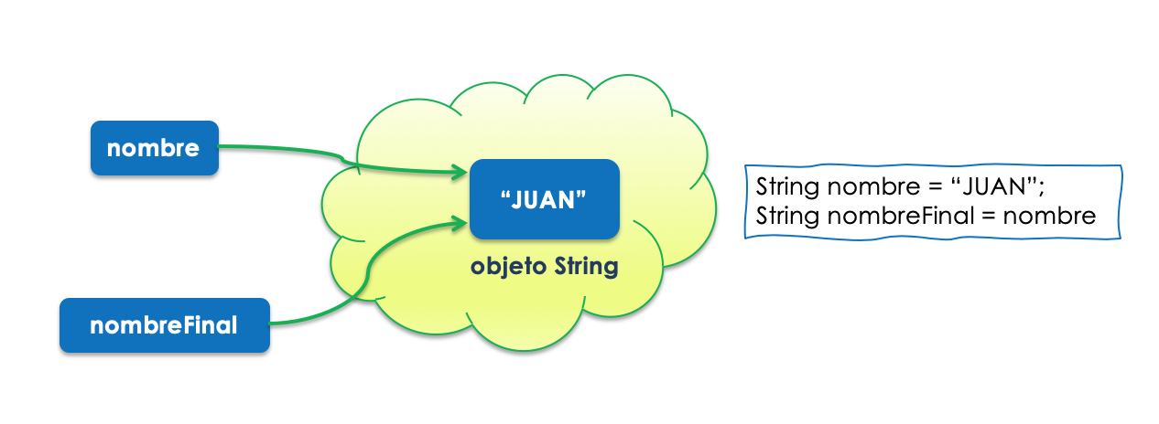
Clase String
Los objetos String son inmutables, su contenido de caracteres no puede modificarse una vez que son creados. Cualquier modificación que se realice a un String, estará en realidad creando un nuevo String, perdiendo la referencia al antiguo:

Slide 33
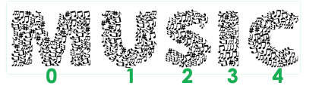
Métodos clase String
La clase String tiene una serie de métodos:
length()
determina la longitud de una cadena
charAt(posicion)
obtiene el carácter que se encuentra en una ubicación específica de una cadena (posicion)
equals(texto)
evalúa la igualdad entre dos objetos, es decir, que las cadenas contenidas sean idénticas
equalsIgnoreCase(texto)
compara dos cadenas ignorando si las letras en cada cadena son mayúsculas o minúsculas
largo -> 5
charAt(1) -> U

Slide 34


Métodos clase String
startsWith(texto) y endsWith(texto)
evalúa si la cadena comienza o termina con la cadena texto que se pasa por parámetro
replace(‘a’,’A’)
reemplaza el primer caracter ‘a’ por el segundo ‘A’
toLowerCase() y toUpperCase()
transforma el texto en minúscula (Low) o mayúscula (Upper)
substring(inicio,fin)
devuelve una subcadena desde la posición inicio hasta fin-1
trim()
devuelve un nuevo objeto cadena, en el que todos los caracteres de espacio en blanco se eliminan de la parte inicial y la parte final de una cadena

Slide 35
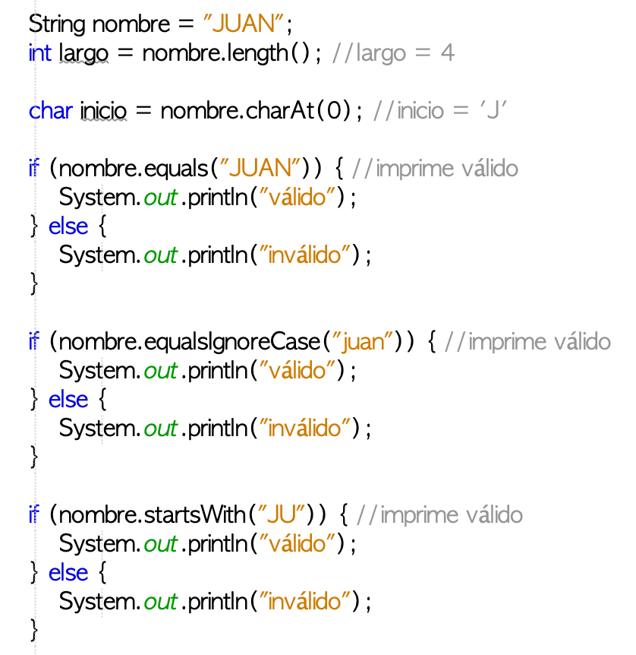
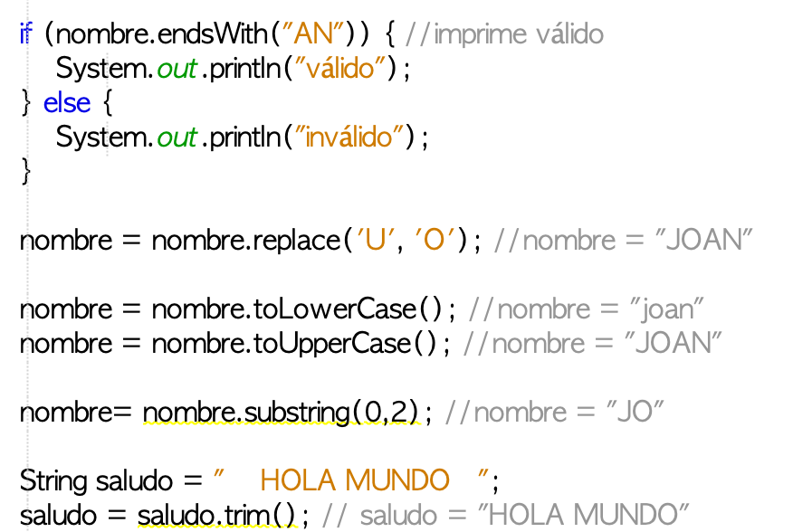
Ejemplos Métodos String
Ejemplos
Practica los métodos y prueba algunos nuevos:
https://docs.oracle.com/javase/7/docs/api/java/lang/String.html

Slide 36
Clase String
A considerar...
Intentar acceder a un carácter que se encuentra fuera de los límites de una cadena (es decir, un índice menor que 0 o un índice mayor o igual a la longitud de la cadena), produce una excepción StringIndexOutOfBoundsException.
Al comparar referencias con == se pueden producir errores lógicos, ya que == compara las referencias para determinar si se refieren al mismo objeto, no si dos objetos tienen el mismo contenido. Si se comparan dos objetos idénticos con ==, el resultado será false. Si va a comparar objetos para determinar si tienen el mismo contenido, utilice el método equals.
Investiga la clase Math y prueba 3 de sus métodos que consideres relevantes
https://docs.oracle.com/javase/7/docs/api/java/lang/Math.html

Slide 37
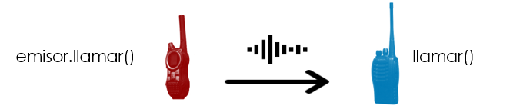
Colaboración entre Objetos
La colaboración consiste en que un objeto de una clase envía un mensaje a otro objeto de otra clase. Enviar un mensaje significa llamar a un método.
Cuando dos objetos se comunican entre sí para realizar una tarea, se dice que colaboran, un objeto invoca a las operaciones del otro.
Para cada acción de un requerimiento, decidimos qué objetos en nuestro sistema deben interactuar para lograr el resultado deseado. Identificamos un objeto como el emisor y otro como el receptor. Después seleccionamos una de las operaciones del objeto receptor que el objeto emisor debe invocar para producir el comportamiento apropiado.

Slide 38

Colaboración entre Objetos
Implementemos una solución para el siguiente requerimiento:
Se necesita una aplicación streaming que permita escuchar música on-line. Esta aplicación debe contemplar que cada canción debe tener un nombre, álbum, artista, genero y tiempo en segundos. Además, debe existir una clase que permita guardar la canción y los segundos reproducidos.
¿Cuál sería el emisor y el receptor ?

Slide 39
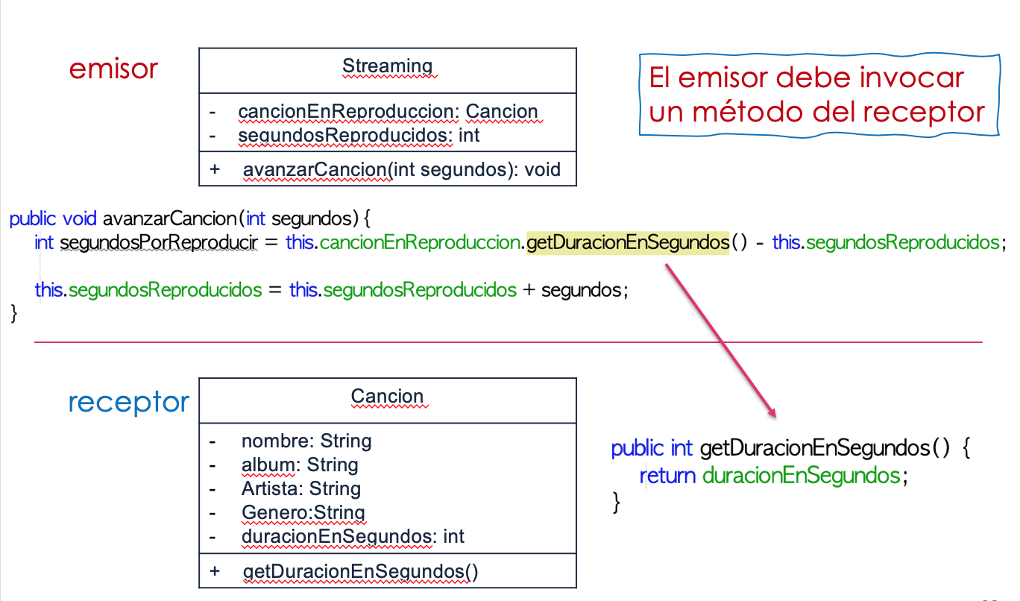
Colaboración entre Objetos

Slide 40
Composición entre Objetos
Las partes en la relación de composición existen sólo mientras exista el todo, y el todo es responsable de la creación y destrucción de sus partes. Por ejemplo, el acto de construir un CajeroAutomatico incluye la manufactura de sus partes. Lo que es más, si el CajeroAutomatico se destruye, también se destruyen su pantalla, teclado, dispensador de efectivo y ranura de depósito.
Una clase puede tener referencias a objetos de otras clases como miembros. A dicha capacidad se le conoce como composición y algunas veces como relación “tiene un”. Por ejemplo, un objeto de la clase RelojAlarma necesita saber la hora actual y la hora en la que se supone sonará su alarma, por lo que es razonable incluir dos referencias a objetos Tiempo como miembros del objeto RelojAlarma.

Slide 41
¿Qué hemos aprendido?
Utilizar sentencias de decisión
Utilizar sentencias de repetición
Clase String y sus métodos
Colaboración entre Objetos

